Slide 1
实验1 单边带幅度调制与解调
赵振刚 gavin@ustc.edu.cn

Slide 2
实验目的和内容
目的：基于Matlab平台，通过对单边带和残留边带幅度调制过程的构建，理解信号频谱变化中的滤波处理，通过信道噪声的加入和解调实现，深刻理解一个基本通信过程中的信号变化情况 。
内容：
1.理想单边带调幅
2.残留边带调幅
3.理想幅度调制与解调的实现
4.窄带噪声信道幅度调制与解调

Slide 3
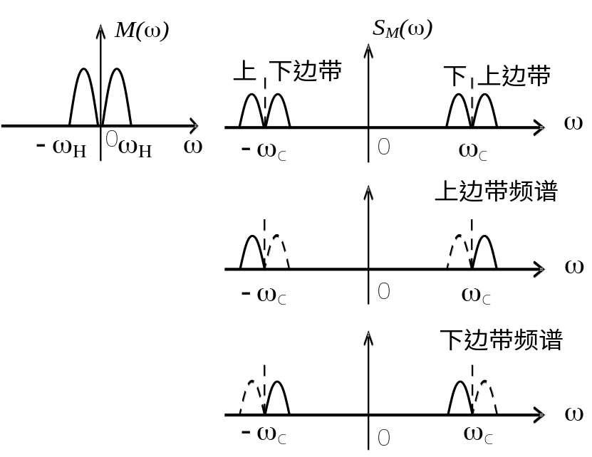
实验原理
在AM和DSB中，调制的结果是将原始频谱搬移了，同时使信号带宽增加了一倍。即原始信号占用带宽为WH，而同一信号经调制后所占用的带宽为2WH。
由图可见，在载波中心频率处出现了两个与性状完全相同的频谱。因此，发送整个频谱时，发送了多余的信息。然而，传输其中一个频谱是不可能的，因为任何物理上可实现信号的频谱都是ω的偶函数。

Slide 4
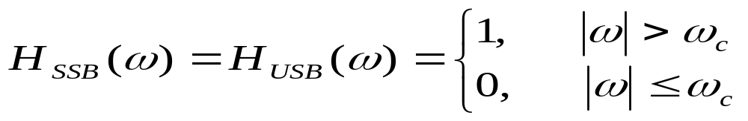

1.单边带调幅信号的频域表达式及滤波法形成
产生单边带信号的最直观的方法是让双边带信号通过一个单边带滤波器，滤除不要的边带，即可得到单边带信号。我们把这种方法称为滤波法，它是最简单的也是最常用的方法。
对于保留上边带的单边带调制来说，有
对于保留下边带的单边带调制来说，有

Slide 5
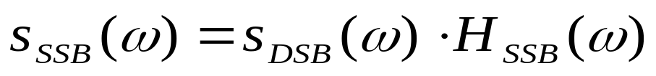
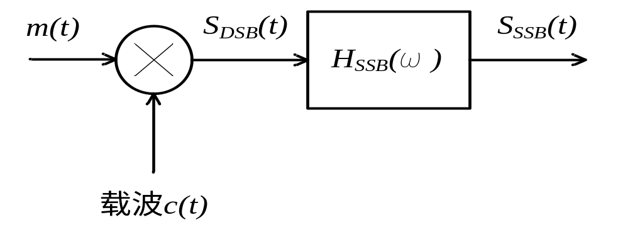
单边带信号的频谱为
单边带信号的滤波法形成

Slide 6
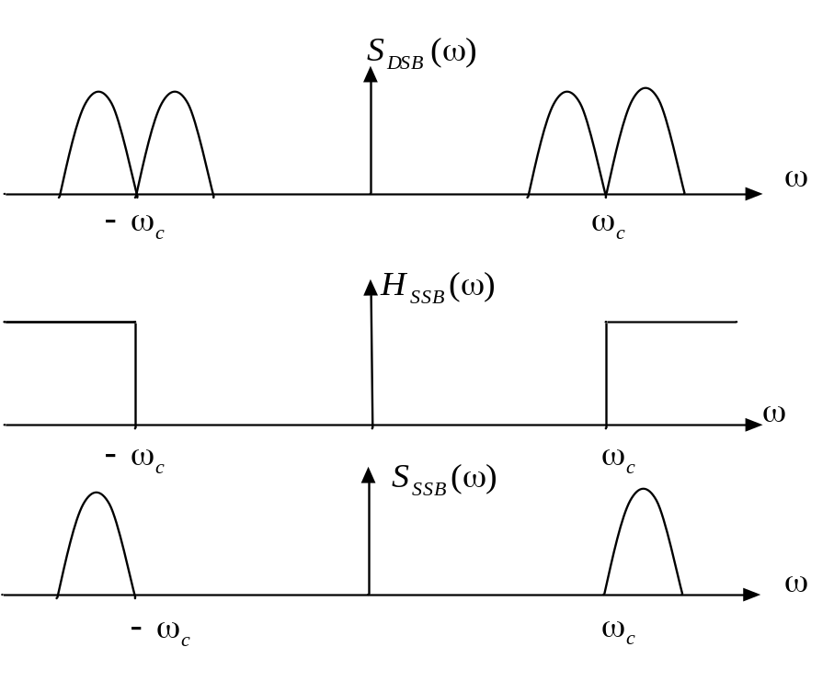
理想滤波特性是不可能做到的，实际滤波器从通带到带阻总有一个过渡带。电话通信中通常取语音信号频带为300—3400Hz，由于最低频率为300Hz，因此允许过渡带为600Hz。

Slide 7


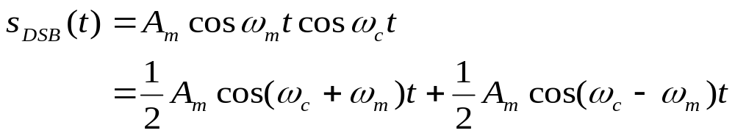
2.单边带调幅信号的时域表达式及相移法形成
1.）单频调制
设单频调制信号为
载波为
则双边带信号的时间波形为

Slide 8
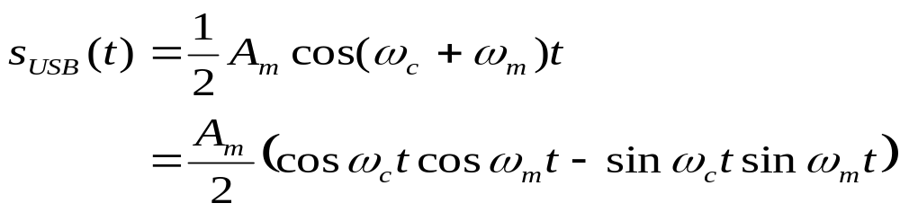
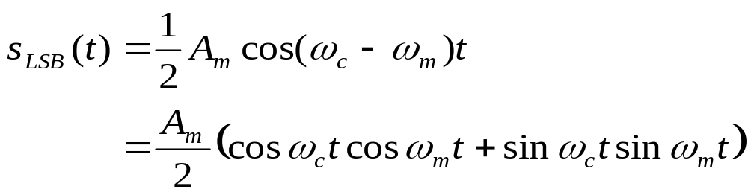
保留上边带的单边带调制信号为
同理可得保留下边带的单边带调制信号为
式中第一项与调制信号和载波的乘积成正比，称为同相分量；而第二项乘积中则包含调制信号与载波信号分别相移-л/2的结果，称为正交分量。

Slide 9
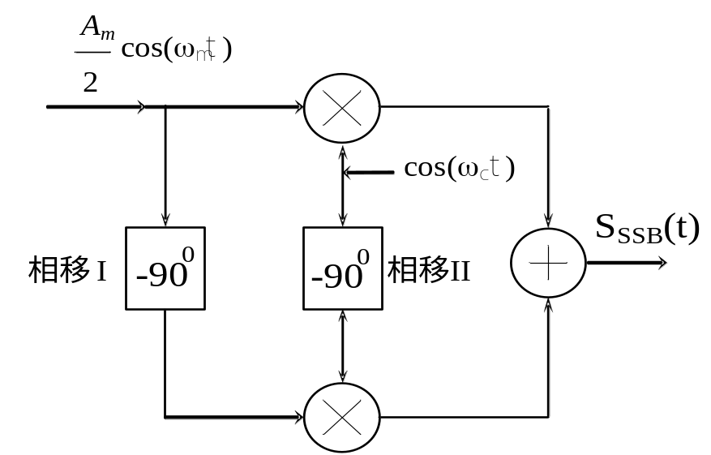
由此可引出实现单边带调制的另一种方法，即相移法，如图所示。两路相乘结果相减时得到上边带信号；相加时得到下边带信号。

Slide 10


实验步骤一：
设信源m(t)= ，载波s(t)= ，试画出：
（1）SSB调制信号；
（2）该调制信号的功率谱密度；

Slide 11
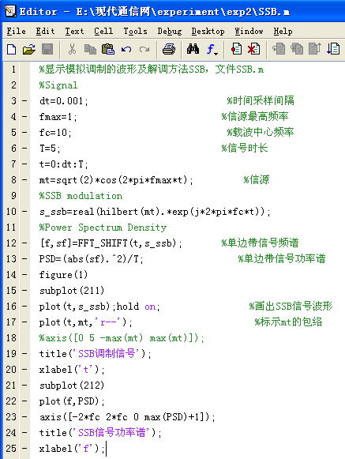
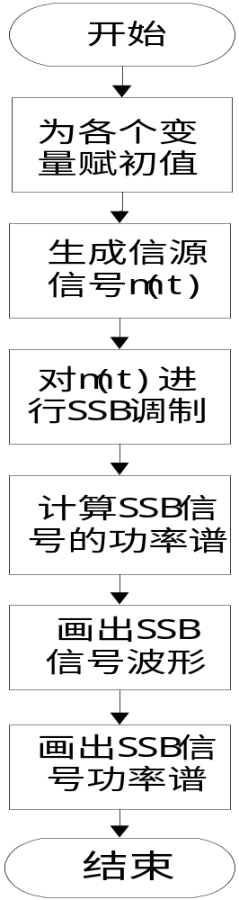

Slide 12
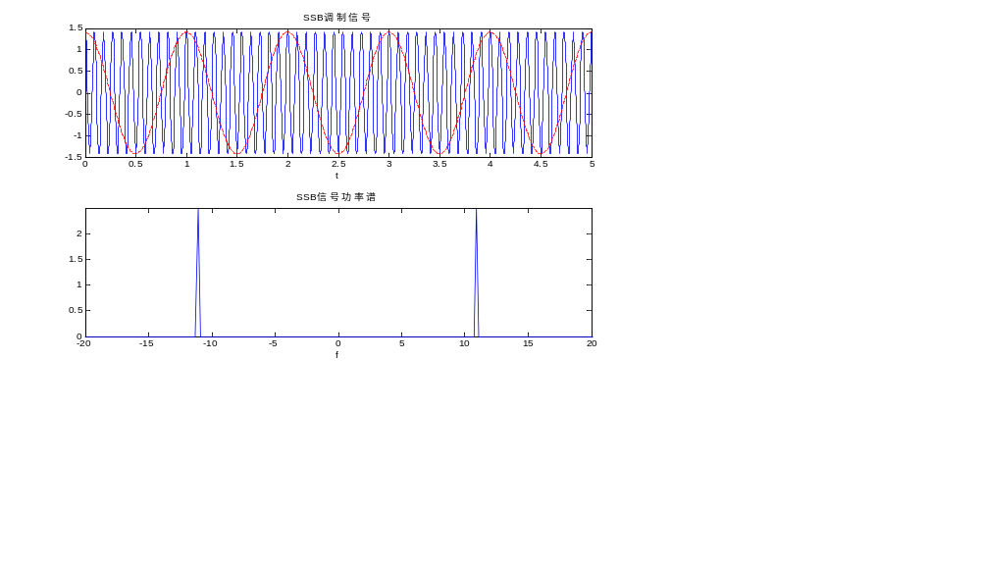

Slide 13
残留边带调幅
1. 残留边带信号的产生
残留边带是介于双边带与单边带之间的一种调制方式，它保留了一个边带和另一边带的一部分。对于具有低频及直流分量的调制信号，用滤波法实现单边带调制时所需要的过渡带无限陡的理想滤波器，在残留边带调制中已不再需要，这就避免了实现上的困难。当然其代价是传输频带增宽了一些。VSB的带通滤波器不需要十分陡峭的滤波特性。

Slide 14
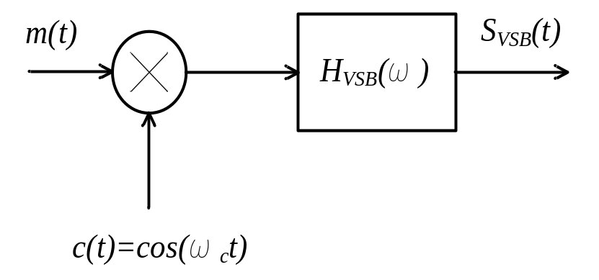
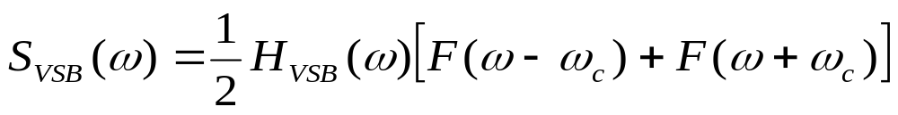

由滤波法可知，残留边带信号的频谱为
它的时域表达式为：

Slide 15



实验步骤二
信源 ，载波 ，试画出：
（1）残留边带为 的VSB调制信号；
（2）调制信号的功率谱密度；

Slide 16
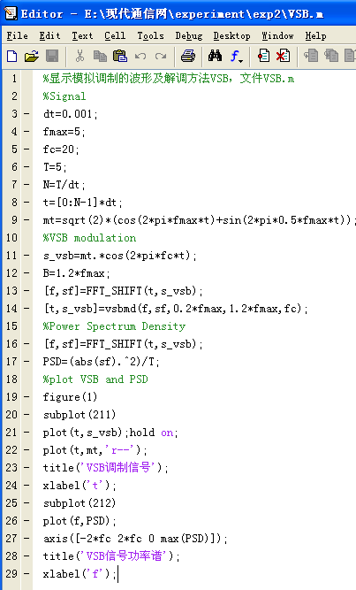
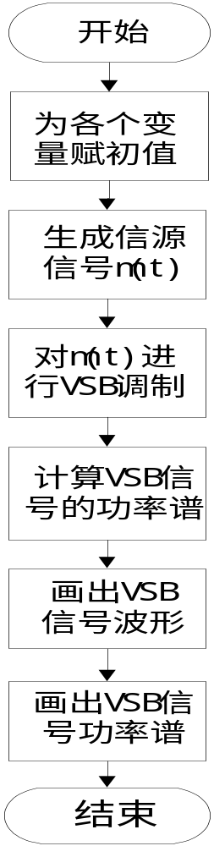

Slide 17
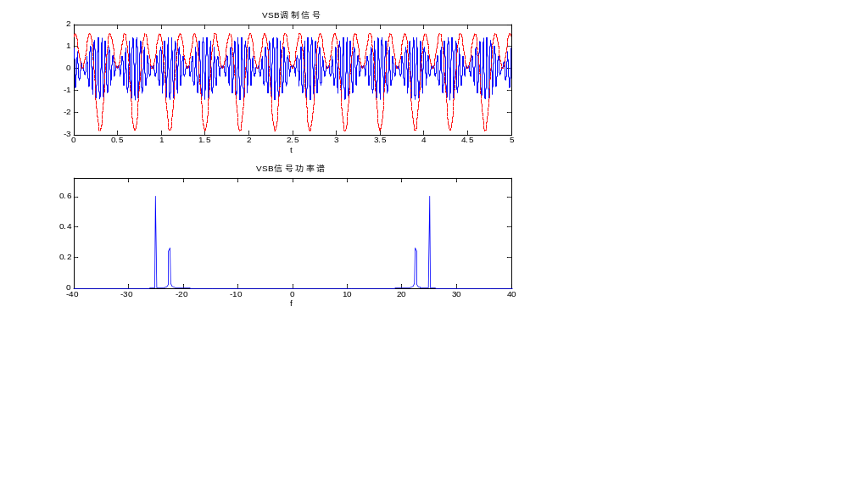

Slide 18
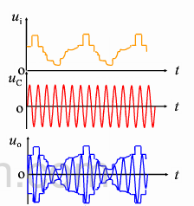
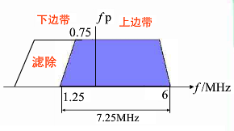
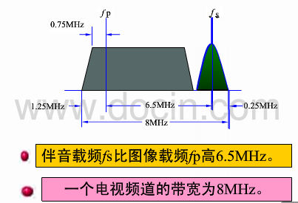
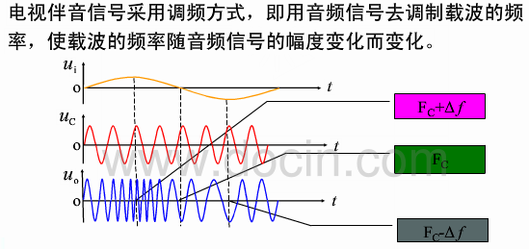
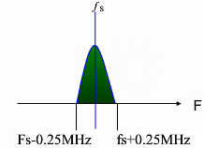
VSB应用：广播电视信号调制
图像
声音

Slide 19
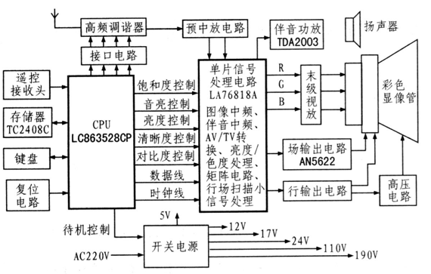
彩色电视机结构

Slide 20
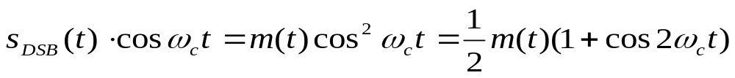
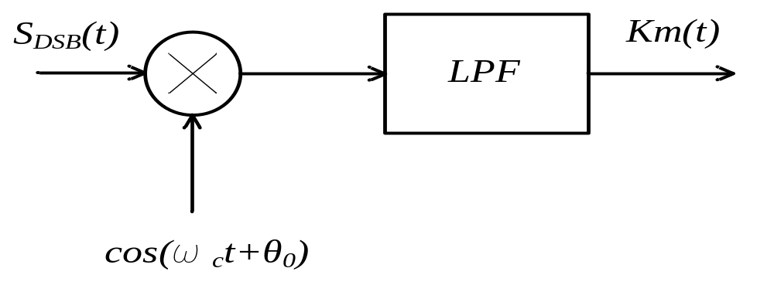
幅度调制的解调
标准调幅和抑制载波双边带调幅的解调
将已调信号乘上一个同频同相的载波，得
由上式可知，用一个低通滤波器就可以将第1项与第2项分离，无失真的恢复出原始的调制信号。这种解制方法称为同步解调或相干解调，原理方框图如图所示。

Slide 21
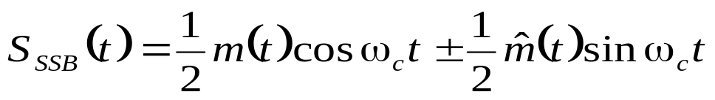
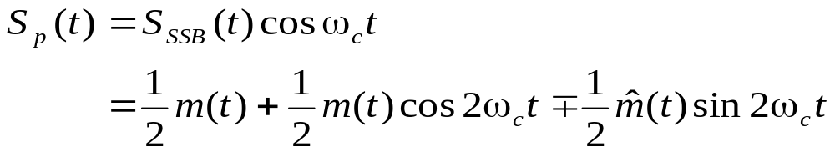
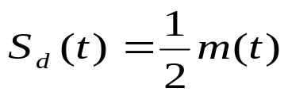
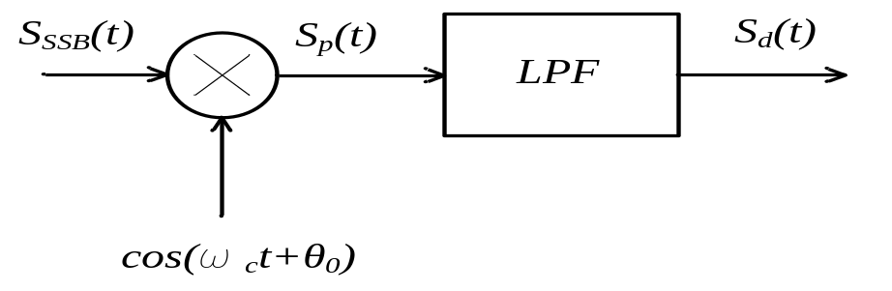
2.单边带调幅信号的解调
已知单边带信号的时域表达式为
乘上同频同相载波后得
经低通滤波后的解调输出为
因而可得到无失真的调制信号

Slide 22

3.残留边带信号的解调
残留边带信号显然也不能简单地采用包络检波，而必须采用如图所示的相干解调。

Slide 23




实验步骤三
设信源 ，载波为
试画出：
（1）设 ，画出AM调制信号的相干解调后的信号波形；
（2）设 ，画出DSB-SC调制信号的相干解调后的信号波形；
（3）设 ，画出SSB调制信号的相干解调后的信号波形。
（4）设 ，画出VSB调制信号的相干解调后的信号波形。

Slide 24
%Signal
dt=0.01; %时间采样间隔
fmax=1; %信源最高频率
fc=10; %载波中心频率
B=2*fmax;
T=5;
N=floor(T/dt);
t=[0:N-1]*dt;
mt=sqrt(2)*cos(2*pi*fmax*t); %信源
%AM modulation
A=2;
am=(A+mt).*cos(2*pi*fc*t);
amd=am.*cos(2*pi*fc*t); %相干解调
amd=amd-mean(amd);
[f,AMf]=FFT_SHIFT(t,amd);
B=2*fmax;
[t,am_t]=RECT_LPF(f,AMf,B); %低通滤波
%DSB modulation
dsb=mt.*cos(2*pi*fc*t);
dsbd=dsb.*cos(2*pi*fc*t);
dsbd=dsbd-mean(dsbd);
[f,DSBf]=FFT_SHIFT(t,dsbd);
[t,dsb_t]=RECT_LPF(f,DSBf,B);

Slide 25
%SSB modulation
ssb=real(hilbert(mt).*exp(j*2*pi*fc*t));
ssbd=ssb.*cos(2*pi*fc*t);
ssbd=ssbd-mean(ssbd);
B=2*fmax;
[f,SSBf]=FFT_SHIFT(t,ssbd);
[t,ssb_t]=RECT_LPF(f,SSBf,B);
%VSB modulation
vsb=mt.*cos(2*pi*fc*t);
[f,vsbf]=FFT_SHIFT(t,vsb);
[t,vsb]=vsbmd(f,vsbf,0.2*fmax,1.2*fmax,fc);
vsbd=vsb.*cos(2*pi*fc*t);
vsbd=vsbd-mean(vsbd);
[f,VSBf]=FFT_SHIFT(t,vsbd);
[t,vsb_t]=RECT_LPF(f,VSBf,2*fmax);
% plot m(t),am(t),dsb(t),ssb(t),vsb(t)
subplot(511);
plot(t,mt);
title('相干解调后的信号与输入信号的比较');

Slide 26
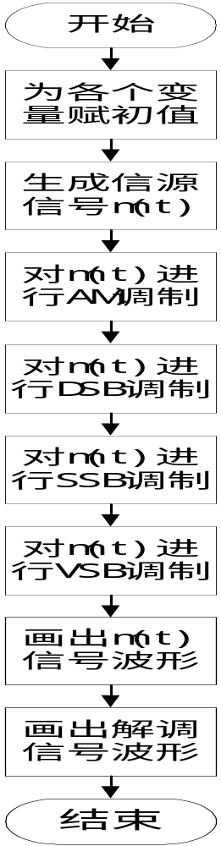
ylabel('m(t)');
xlabel('t');
subplot(512);
plot(t,am_t);
ylabel('am(t)');
xlabel('t');
subplot(513);
plot(t,dsb_t);
ylabel('dsb(t)');
xlabel('t');
subplot(514);
plot(t,ssb_t);
ylabel('ssb(t)');
xlabel('t');
subplot(515);
plot(t,vsb_t);
ylabel('vsb(t)');
xlabel('t');

Slide 27
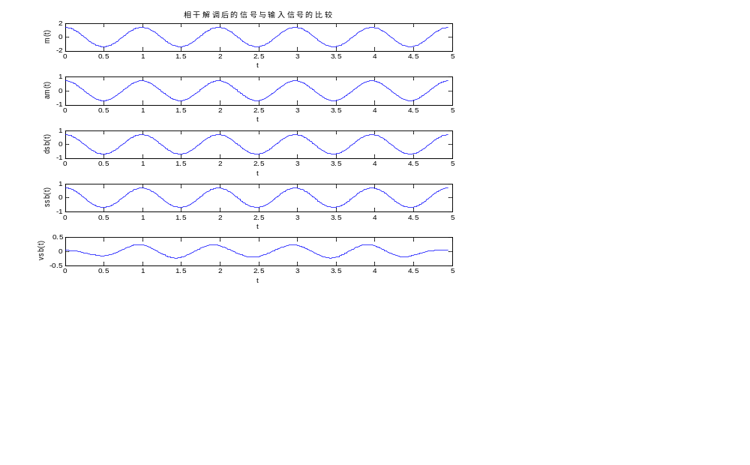

Slide 28
噪声
可以笼统的称为随机的，不稳定的能量。
热噪声(thermal noise)：是由电荷的热振动引起，也称之为johson或nyquist噪声。
散粒噪声(shot noise)：由电子管或固态器件中载流子的随机涨落引起。
闪烁噪声(flicker noise)：由半导体表面的不平整造成，或称之为1/f噪声，此噪声在低频段需要注意，在高频段可将其忽略。

Slide 29
信道噪声
白噪声
功率谱密度函数在整个频域内是常数，即服从均匀分布。之所以称它为“白”噪声，是因为它类似于光学中包括全部可见光频率在内的白光。
窄带高斯噪声
频谱局限在 附近很窄的频率范围内，其包络和相位都在作缓慢随机变化。如用示波器观察其波形，它是一个频率近似为 ，包络和相位随机变化的正弦波。

Slide 30
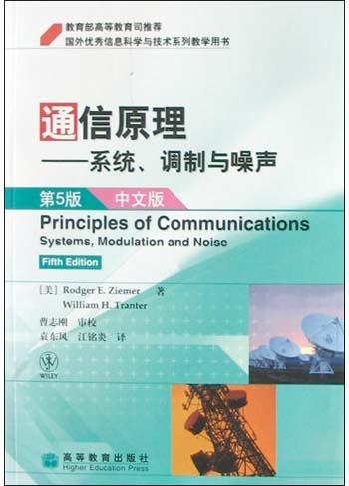
延伸阅读

Slide 31
实验步骤四
设信源 ，载波为
试画出：
（1）设 ，画出AM调制信号的相干解调后的信号波形；
（2）设 ，画出DSB-SC调制信号的相干解调后的信号波形；
（3）设 ，画出SSB调制信号的相干解调后的信号波形。
（4）在信道中各自加入经过带通滤波器后的窄带高斯白噪声，功率为0.1，解调各个信号，并画出解调后的波形

Slide 32
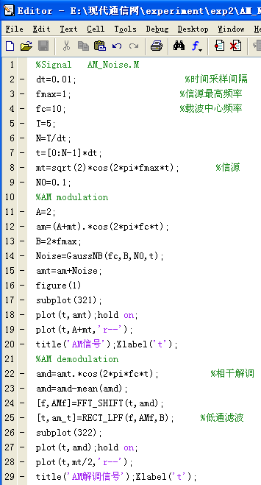
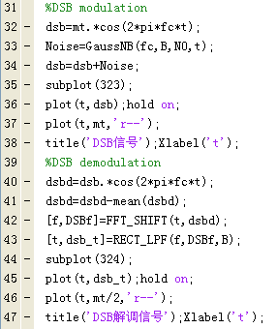
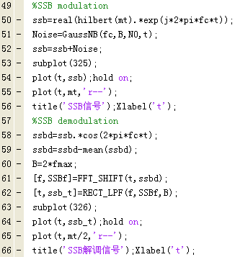
加入噪声

Slide 33
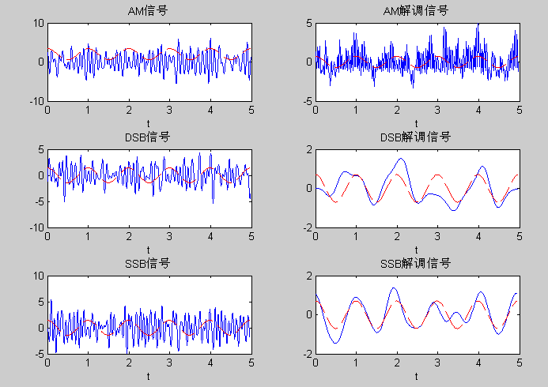

Slide 34
课堂实验步骤
详见实验说明文档
可能遇到的问题：
Matlab编程语法；

Slide 35
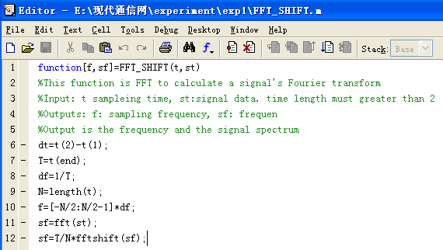
调用函数FFT_SHIFT.m定义
查阅fftshift
的定义及用法

Slide 36
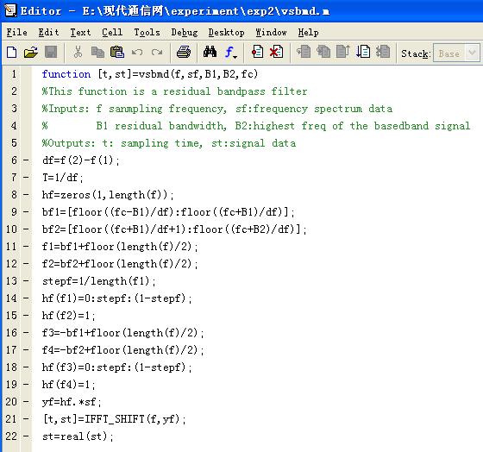
调用函数vsbmd.m定义
自定义函数

Slide 37
调用函数IFFT_SHIFT.m定义
function [t,st]=IFFT_SHIFT(f,Sf)
df=f(2)-f(1);
fmax=(f(end)-f(1)+df);
dt=1/fmax;
N=length(f);
t=[0:N-1]*dt;
Sf=fftshift(Sf);
st=fmax*ifft(Sf);
st=real(st);

Slide 38
调用函数GaussNB.m定义
function [out]=GaussNB(fc,B,N0,t)
dt=t(2)-t(1);
Fmax=1/dt;
N=length(t);
p=N0*Fmax;
rn=sqrt(p)*randn(1,N);
[f,rf]=FFT_SHIFT(t,rn);
[t,out]=BPF(f,rf,fc-B/2,fc+B/2);

Slide 39
调用函数BPF.m定义
function [t,out]=BPF(f,sf,fc,B)
df=f(2)-f(1);
N=length(f);
NC=floor(N/2);
Nfc=floor(fc/df);
NB2=floor(B/df/2);
bpfH=zeros(1,N);
N1=[NC-Nfc+[-NB2:NB2],NC+Nfc+[-NB2:NB2]];
bpfH(N1)=1;
Yf=bpfH.*Sf;
[t,out]=IFFT_SHIFT(f,Yf);

Slide 40
实验报告
实验原理分析与结果说明，写出一个基本通信过程中信号历经的变化，给出自己的理解和认识 ，如：
信号的希尔伯特变换
信道噪声
信号衰减
信号混叠......
提交：教辅系统
日期：

